Slide 1
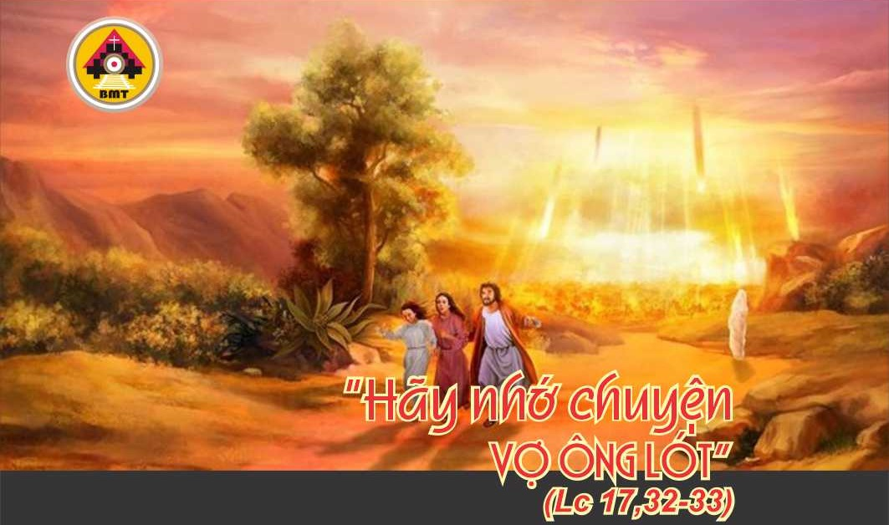

THỨ SÁU TUẦN XXXII THƯỜNG NIÊN A

Slide 2
Ca Nhập Lễ
Xin cho lời tôi khẩn nguyện thấu đến tai Chúa; lạy Chúa, xin Chúa lắng tai nghe tiếng tôi kêu cầu.

Slide 3

Bài Đọc 1: 2 Ga 4-9
“Kẻ nào giữ vững đạo lý này, sẽ được Chúa Cha và Chúa Con”.
Trích thư thứ hai của Thánh Gioan Tông đồ.

Slide 4
Đáp Ca
Tv 118, 1. 2. 10. 11. 17. 18
Đáp: Phúc đức những ai tiến thân trong luật pháp của Chúa (c. 1b).

Slide 5
Alleluia: 1 Ga 2, 5
Alleluia-alleluia: – Ai giữ lời Chúa Kitô, thì quả thật tình yêu của Thiên Chúa đã tuyệt hảo nơi người ấy. – Alleluia.

Slide 6
Phúc Âm: Lc 17, 26-37

Slide 7


Slide 8

DÂNG LỄ

Slide 9
CA HIỆP LỄ
Chúa chăn nuôi tôi, tôi chẳng thiếu thốn chi, trên đồng cỏ xanh rì, Người thả tôi nằm nghỉ, Người hướng dẫn tôi tới nguồn nước, chỗ nghỉ ngơi.

Slide 10
THỨ SÁU TUẦN XXXII THƯỜNG NIÊN A

